Slide 1
Cinétique homogène
Agrégation 2020

Slide 2
Manipulation introductive :
2 I⁻_{(aq)} + S₂O₈²⁻_{(aq)}=I_{2(aq)}+ 2 SO₄²⁻_{(aq)} K°(25°C)=10⁴⁹
Ag⁺_{(aq)} + I⁻_{(aq)} = AgI _{(s)} K°(25°C)=8,52.10¹⁷
Réactions thermodynamiquement favorables
Comment et à quelles vitesses se déroulent ces réactions ?
t=0s
15 mL de KI à 1mol/L
+ 10 mL de NaS₂O₈ à 10⁻³ mol/L
Expérience:
2 I⁻_{(aq)} + S₂O₈²⁻_{(aq)}=I_{2(aq)}+ 2 SO₄²⁻_{(aq)}
Ag⁺_{(aq)} + I⁻_{(aq)} = AgI _{(s)}
t=0s
10mL de AgNO₃ à 10⁻¹ mol/L +
+ 10 mL de KI à 10⁻¹ mol/L

Slide 3
Manipulation introductive :
2 I⁻_{(aq)} + S₂O₈²⁻_{(aq)}=I_{2(aq)}+ 2 SO₄²⁻_{(aq)} K°(25°C)=10⁴⁹
Ag⁺_{(aq)} + I⁻_{(aq)} = AgI _{(s)} K°(25°C)=8,52.10¹⁷
Réactions thermodynamiquement favorables
Comment et à quelles vitesses se déroulent ces réactions ?
t=0s
∆t=1min
15 mL de KI à 1mol/L
+ 10 mL de NaS₂O₈ à 10⁻³ mol/L
Expérience:
2 I⁻_{(aq)} + S₂O₈²⁻_{(aq)}=I_{2(aq)}+ 2 SO₄²⁻_{(aq)}
Ag⁺_{(aq)} + I⁻_{(aq)} = AgI _{(s)}
∆t=instantané
t=0s
10mL de AgNO₃ à 10⁻¹ mol/L +
+ 10 mL de KI à 10⁻¹ mol/L

Slide 4
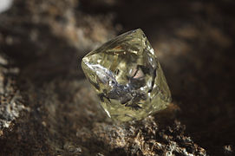
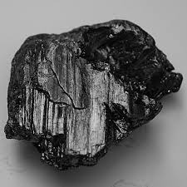
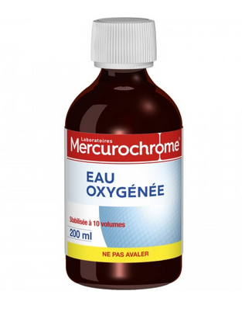
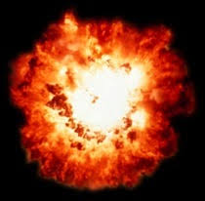
Exemples de cinétique dans la nature et au quotidien
Réaction très lente
C(diam) = C(graph)
H₂O_{2(aq)} = H₂O_{(l)} +1/2 O_{2 (g)}
Réaction lente
Réaction rapide

Slide 5
Cadre d’étude
Système homogène
Transformation isochore
Transformation monotherme
Réacteur fermé

Slide 6
Vitesse volumique de réaction
2 I⁻_{(aq)} + S₂O₈²⁻_{(aq)} = I_{2(aq)} + 2 SO₄²⁻_{(aq)}
Etat initial | C₀ | C₀’ | 0 | 0
A l’instant t Avancement = x(t) | C₀-2x | C₀‘-x | x | 2x

Slide 7
Méthodes de suivi cinétique
 | Méthode de suivi chimique | Méthode de suivi physique
Description de la méthode | Détermination de la concentration d’une espèce par un titrage (on peut réaliser un suivi par CCM) | Suivi d’une grandeur physique [pH, Absorbance, conductivité, polarimétrie…]
Avantages | Directement accès à la concentration | Très pratique. Suivi continu d’une grandeur directement proportionnel à la concentration.
Inconvénients | Long, nécessite de réaliser plusieurs titrages avec trempe préalable des différents échantillon | Ne donne pas accès directement aux concentrations. Sensibles aux réactions parasites.

Slide 8
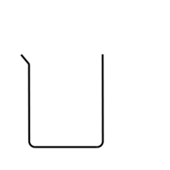
Suivi cinétique de la réaction fil rouge
2 I⁻_{(aq)} + S₂O₈²⁻_{(aq)}=I_{2(aq)}+ 2 SO₄²⁻_{(aq)}
15 mL de KI à 1mol/L
5 mL deNaS₂O₈ à 10⁻³ mol/L
Cuve introduite dans le spectrophotomètre
A t=0 s
A t>0 s

Slide 9
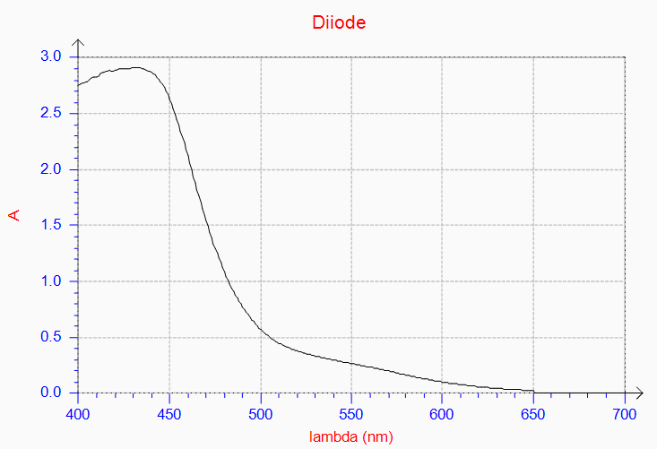
Spectre de I₂

Slide 10
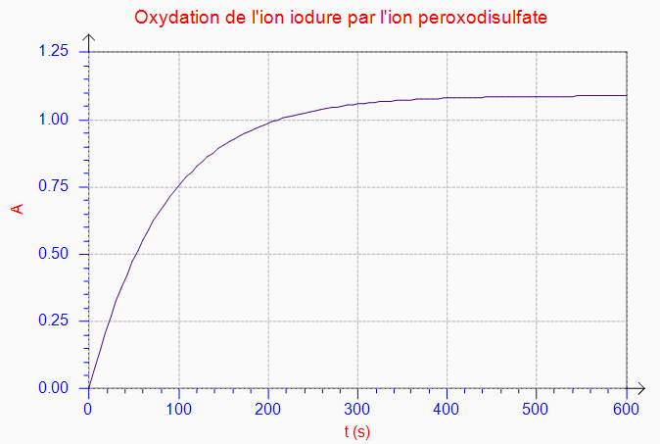
Détermination du temps de demi-réaction
A(t_{f}) = 1,08

Slide 11
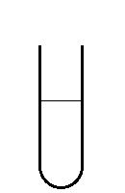
Influence de la concentration
2 I⁻_{(aq)} + S₂O₈²⁻_{(aq)}=I_{2(aq)}+ 2 SO₄²⁻_{(aq)}
15mL KI à 1mol/L
5 mLNaS₂O₈ à 10⁻² mol/L
15mL KI à 1mol/L
NaS₂O₈ à 10⁻³ mol/L
TUBE N°1
TUBE N°2

Slide 12
Influence de la concentration
2 I⁻_{(aq)} + S₂O₈²⁻_{(aq)}=I_{2(aq)}+ 2 SO₄²⁻_{(aq)}
15mL KI à 1mol/L
5 mLNaS₂O₈ à 10⁻² mol/L
15mL KI à 1mol/L
5 mL NaS₂O₈ à 10⁻³ mol/L
TUBE N°1
TUBE N°2

Slide 13
Exploitation des résultats
2 I⁻_{(aq)} + S₂O₈²⁻_{(aq)} = I_{2(aq)} + 2 SO₄²⁻_{(aq)}
Etat initial | C₀ (EXCES) | C₀’ | 0 | 0
A l’instant t Avancement = x(t) | C₀-2x (EXCES) | C₀‘-x | x | 2x
A l’instant t final | EXCES | C0'-x=0 | x=C₀' | 2x=2.C₀'
Loi de Beer-Lambert: A_{t}=ε(λ).l.[I₂]
On a accès à [S₂O₈²⁻]=f(t)

Slide 14
Méthode intégrale
2 I⁻_{(aq)} + S₂O₈²⁻_{(aq)}=I_{2(aq)}+ 2 SO₄²⁻_{(aq)}
 | Ordre 0 | Ordre 1 | Ordre 2
[S₂O₈²⁻]=f(t) | [S₂O₈²⁻]=[S₂O₈²⁻]₀-1.kapp.t

Slide 15
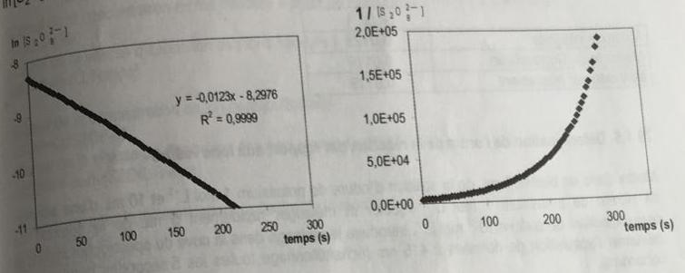
Résultats expérimentaux
Résultats issus de Jacques MESPLÈDE et Jérôme RANDON. 100 manipulations de chimie générale et analytique. Bréal, 2004.

Slide 16
Méthode intégrale
2 I⁻_{(aq)} + S₂O₈²⁻_{(aq)}=I_{2(aq)}+ 2 SO₄²⁻_{(aq)}
 | Ordre 0 | Ordre 1 | Ordre 2
[S₂O₈²⁻]=f(t) | [S₂O₈²⁻]=[S₂O₈²⁻]₀-1.kapp.t
Quelle est le temps de demi-vie, t_{1/2}, de la réaction ?
Pour un ordre 0 :
Pour un ordre 2 :

Slide 17
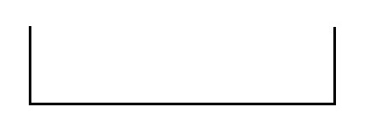
Influence de la température sur une réaction
Préparation du mélange réactionnel initial:
Eau distillée (tube à essai à mi hauteur) 10mL
1mL de KI à 0,1 mol/L
1mL de K₂S₂O₈ à 0,1 mol/L
2 I⁻_{(aq)} + S₂O₈²⁻_{(aq)}=I_{2(aq)}+ 2 SO₄²⁻_{(aq)}
Glace
Bain thermostaté
TUBE N°1
TUBE N°2
TUBE N°3

Slide 18
Influence de la température sur une réaction
Préparation du mélange réactionnel initial:
Eau distillée (tube à essai à mi hauteur) 10mL
1mL de KI à 0,1 mol/L
1mL de K₂S₂O₈ à 0,1 mol/L
2 I⁻_{(aq)} + S₂O₈²⁻_{(aq)}=I_{2(aq)}+ 2 SO₄²⁻_{(aq)}
Glace
Bain thermostaté
TUBE N°1
TUBE N°2
TUBE N°3

